Slide 1
Orientación
Espacial
Primeros Básicos A – B – C

Slide 2
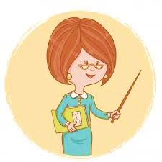
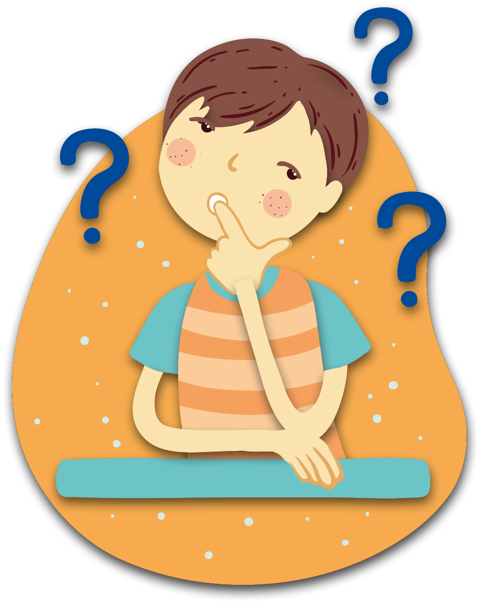
¿Qué es la orientación espacial ?
Es una habilidad que tenemos las personas para saber dónde estamos. Esta habilidad nos ayuda a saber la posición de personas, objetos o animales

Slide 3
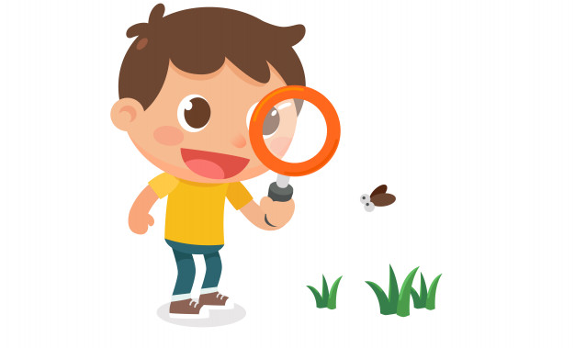
Algunos conceptos que aprenderemos en esta lección:
La orientación espacial es esencial para la exploración y descubrimiento del mundo que nos rodea.
Izquierda - Derecha
Arriba - Abajo
Adelante - Atrás
Encima - Debajo
Adentro – Afuera
Entre - Alrededor

Slide 4
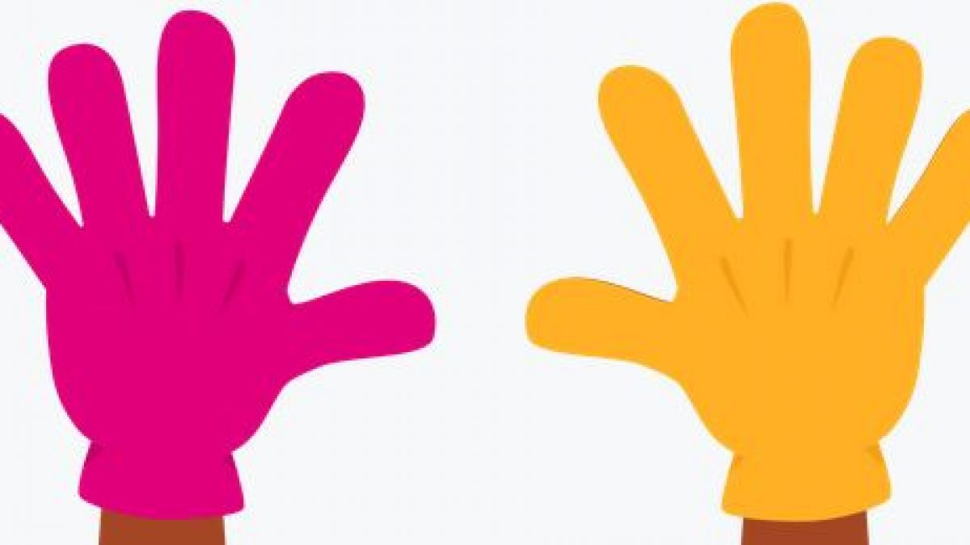
LATERALIDAD
Izquierda
Derecha

Slide 5
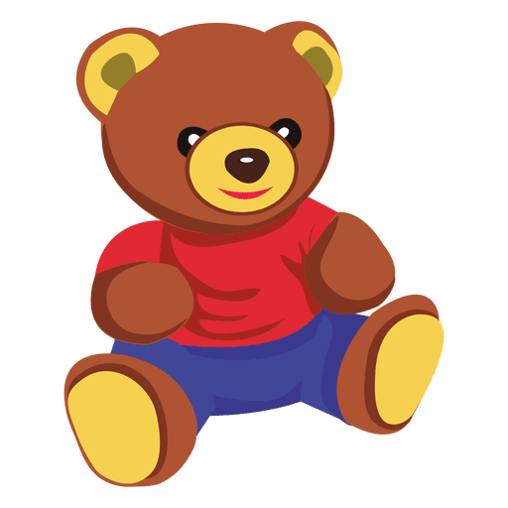
Izquierda
Derecha
El osito se encuentra al lado izquierdo de la niña
La pelota se encuentra al lado derecho de la niña

Slide 6
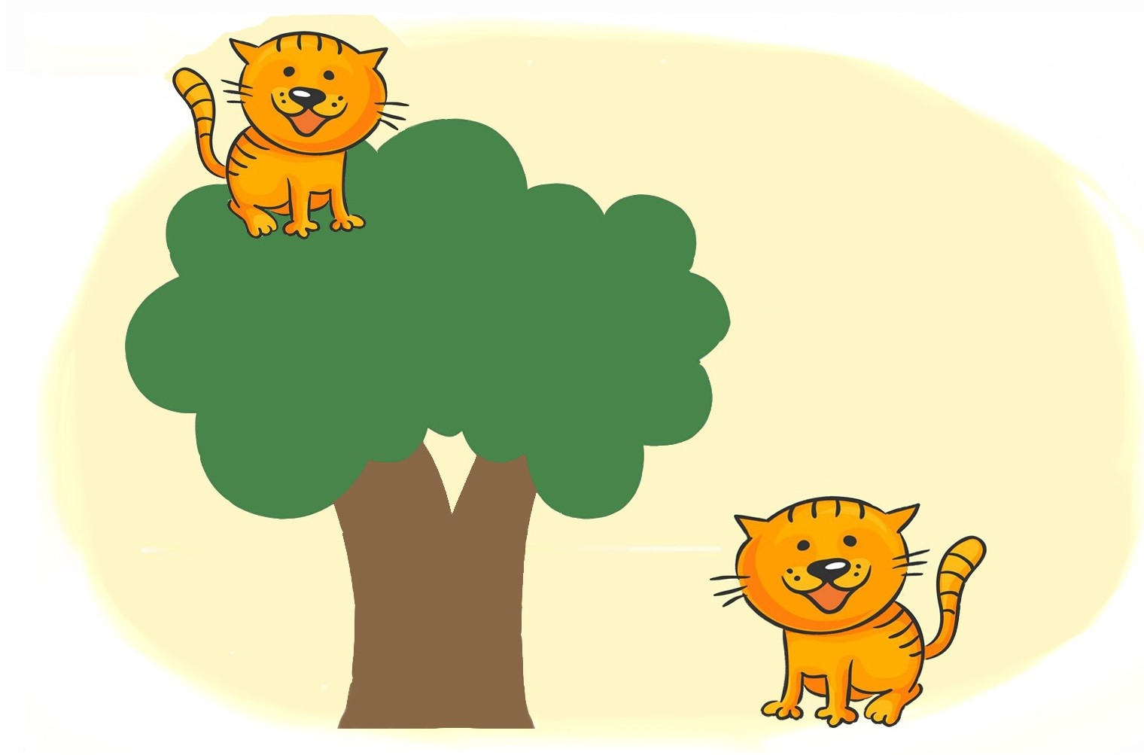
Arriba
Abajo

Slide 7
El conejo está Adelante del arbusto
El conejo está Atrás del arbusto

Slide 8
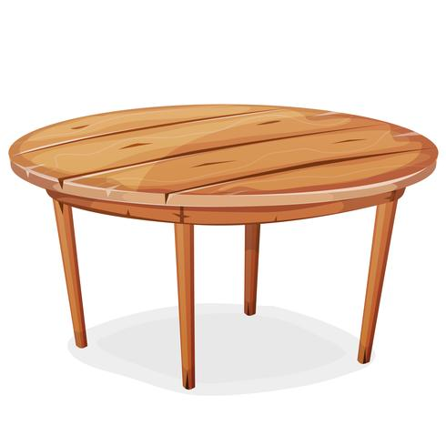
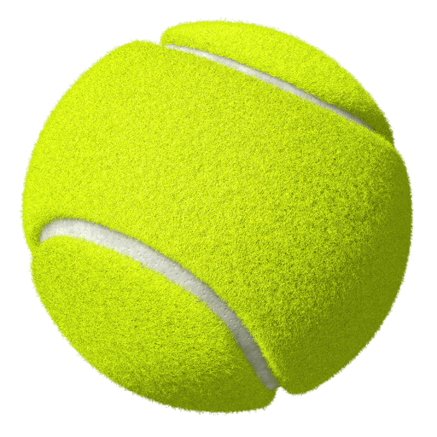
El osito está Encima de la mesa
La pelota está debajo de la mesa

Slide 9
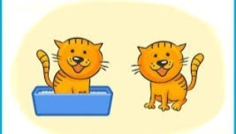
ADENTRO
AFUERA

Slide 10
El gato está adentro del balde
El gato está afuera del balde

Slide 11
El pato se encuentra entre las pelotas

Slide 12
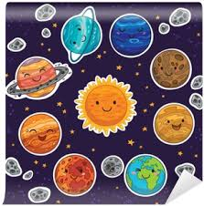
Los planetas giran alrededor del sol

Slide 13
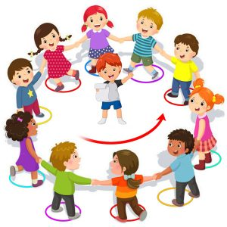
Los niños giran alrededor de Pedrito

Slide 14
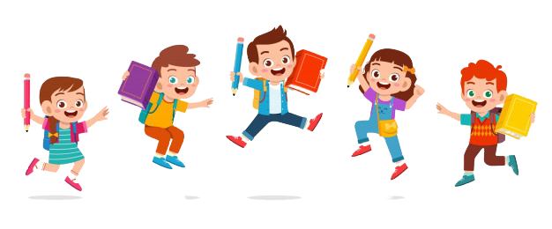
Nos vemos en la próxima lección

